Slide 1

Programmation Orientée Objet (C++): Les tableaux
1

Slide 2
Notion de Tableaux
3
3
3
Array
  Un tableau est une collection indexée d’éléments (valeurs) homogènes tous du même type.
  Structure à part entière
  Il est caractérisé par sa taille et par le type de ses éléments
  Un tableau est un objet référencé
  Assimilable à une classe

Slide 3
Notion de Tableaux
4
4
4
Il existe deux sortes de tableaux
  Ceux dont la taille est connue à l'avance, les tableaux statiques.
  Ceux dont la taille peut varier en permanence, les tableaux dynamiques.
Utilisation des tableaux
  Stockage de plusieurs variables de même type.

Slide 4
Tableaux statiques
5
5

Slide 5
Déclaration d‘un tableau
6
6
Syntaxe générale
type nomDuTableau[taille_maximale];
Exemple:
float t[10];
int tab[12];
//réserve l’emplacement pour 10 éléments de type float
//réserve l’emplacement pour 12 éléments de type int

Slide 6
Déclaration d‘un tableau
7
7
La dimension d’un tableau (son nombre d’éléments) ne peut être qu’une constante ou une expression constante.
Ainsi, cette construction est correcte :
const int N(50); int t[N];
float tab[2*N-1] ;

Slide 7
Création d’un tableau
8
8
Initialisation de tableaux à un indice
Chaque élément initialisé séparément:
int const tailleTab(5); double tab[tailleTab]; tab[0] = 11.5;
tab[1] = 19;
tab[2] = 6.5;
tab[3] = 13.;
tab[4] = 15.5;
tab[5] = 14;

Slide 8
Création d’un tableau
9
9
Initialisation de tableaux à un indice
Chaque élément initialisé séparément par une boucle:
const int N(20);
int tab[N] ;
for (int i(0); i < N; i++) tab[i] = i;

Slide 9
Création d’un tableau
10
10
Initialisation de tableaux à un indice
Exemples:
int tab[5] = { 1, 120, 15, 10, 13 };
Il est possible de ne mentionner dans les accolades que les premières valeurs, comme dans ces exemples :
int tab[5] = { 1, 120 } ;
int tab[5] = { 1, 120, 15 } ;

Slide 10
Création d’un tableau
11
11
Initialisation de tableaux à un indice
Il est possible d’omettre la dimension du tableau, celle-ci étant alors déterminée par le compilateur par le nombre de valeurs énumérées dans l’initialisation.
Exemple:
int tab[] = { 1, 120, 15, 10, 13} ;

Slide 11
Création d’un tableau
12
12
Déclaration-initialisation
Exemples:
1. int notes [] = {14, 16, 18, 17, 15};
2. double valeursNum[] = {1.2, 3.4, 2*5.6};
char valCarac[] = {‘a’, ‘b’, ‘c’};
string jours[] = {"lundi", "mardi", "mercredi", "jeudi", "vendredi", "samedi", "dimanche"};
5. int joursParMois[] = {31, 28, 31, 30, 31, 30, 31, 31, 30, 31, 30, 31};
6. int n, p ;
...
int tableau[] = {1, n, n+p, 2*p, 12} ;

Slide 12
Création d’un tableau
13
13
Initialisation de tableaux à un indice
On peut déclarer un tableau constant et l’initialiser comme suit :
const char voyelles[] = {‘a’, ‘e’, ‘i’, ‘o’, ‘u’, ‘y’};
Bien entendu, toute tentative ultérieure de modification du tableau sera rejetée :
voyelles[2] = ’j’ ; // interdit

Slide 13
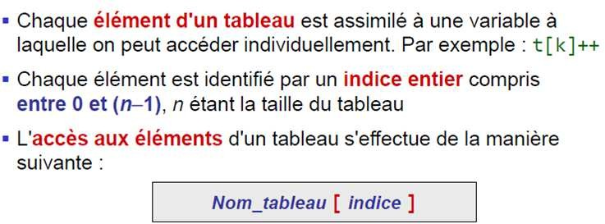
Utilisation des Tableaux
14
14
14
Accès individuel aux éléments d’un tableau

Slide 14
Utilisation des Tableaux
15
15
15
Affectation de tableaux
Considérons ces instructions qui créent deux tableaux d’entiers tab1 et
tab2 :
int tab1[4] ;
for (int i(0) ; i<4 ; i++) tab1[i] = i ; int tab2[4] ;
for (int i(0); i<4 ; i++) tab2[i] = 10 + i ;
Exécutons maintenant l’affectation : tab1 = tab2 ; // Error: affectation impossible

Slide 15
Utilisation des Tableaux
16
16
Parcours d’un tableau de taille fixe
Exemple:
double tab[] = {1.1, 2.2, 3.3, 4.4};
cout << tab;
affiche la référence au tableau tab, donc une adresse mémoire.
Résultat:
0x28fef0

Slide 16
Utilisation des Tableaux
17
17
Parcours d’un tableau de taille fixe Utilisation de la boucle for classique double tab[] = {1.1, 2.2, 3.3, 4.4};
for (int i(0); i<4; i++){
cout << tab[i];
}
Ou
for (size_t i(0); i<4; i++){
cout << tab[i];
}

Slide 17
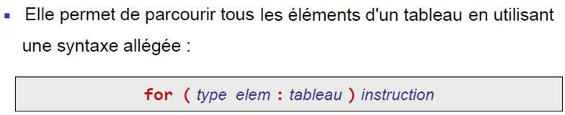
Utilisation des Tableaux
18
18
Parcours d’un tableau de taille fixe en C++11
Utilisation de la boucle for-each
type: le type des éléments du tableau.
On peut également utiliser cette syntaxe :
for ( auto elem : tableau ) instruction

Slide 18
Utilisation des Tableaux
19
19
Parcours d’un tableau de taille fixe en C++11
Utilisation de la boucle for-each
Exemples: itération sur ensemble de valeurs
1)
double tab[] = {1.1, 2.2, 3.3, 4.4} ;
for (double val : tab){ //ou for (auto val : tab)
cout << val << endl;
}
2)
string villes[] = {"Rabat", "Berlin", "Paris", "Marrakech"};
for (auto str : villes) //type est auto, donc celui de str est déduit du type du tableau villes
cout << str << endl;

Slide 19
Utilisation des Tableaux
20
20
Utilisation de la boucle for-each
Remarque importante
Il faut bien noter que la boucle for-each:
  Ne permet d’itérer que sur un seul tableau à la fois: il n’est pas possible de traverser en une passe deux tableaux pour les comparer par exemple.
  Ne permet l’accés qu’à un seul élément du tableau: on ne peut pas par exemple comparer un élément du tableau et son suivant.
  Ne permet pas d’itèrer d’un pas en avant, de sauter des éléments…

Slide 20
Utilisation des Tableaux
21
21
Utilisation de la boucle for-each
Remarque importante (suite)
Pour permettre modifier le contenu du tableau, on utilise la syntaxe suivante:
for (auto& elem : tableau ) instruction
Exemple:
double notes[6]={15, 16, 17, 18, 19, 20};
cout << " Voici le contenu du tableau : " << endl; for(auto &note : notes) {
cout << " " << note << endl;
}

Slide 21
Tableaux multidimensionnels
22
22
Comment déclarer un tableau à plusieurs dimensions?
On ajoute seulement un crochet [] de plus:
C’est en fait un tableau de tableaux (de tableaux, de tableaux,…)

Slide 22
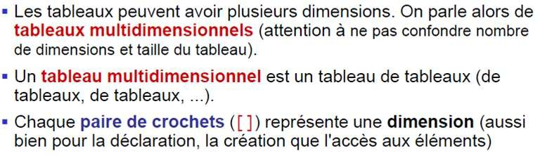
Tableaux multidimensionnels
23
23

Slide 23
Déclaration d’un tableau multidimensionnel
24
24
Syntaxe générale
Type nomDuTableau[taille_maximale1] [taille_maximale2]…[taille_maximaleN];
Exemple:
1) double matrice[3][4]; // tableau bidimensionnel
2) int mat[10][10];
N.B : Aucune limitation ne pèse sur le nombre d’indices que peut comporter un tableau.

Slide 24
Création d’un tableau multidimensionnel
25
25
Initialisation de tableaux à plusieurs indices
La première forme revient à considérer notre tableau comme composé de trois tableaux de quatre éléments chacun:
int tab [3] [4] = { { 1, 2, 3, 4 } ,{ 5, 6, 7, 8 },{ 9, 10, 11, 12 }};
La seconde exploite la manière dont les éléments sont effectivement rangés en mémoire, et elle se contente d’énumérer les valeurs du tableau suivant cet ordre:
int tab [3] [4] = { 1, 2, 3, 4, 5, 6, 7, 8, 9, 10, 11, 12 } ;

Slide 25
Création d’un tableau multidimensionnel
26
26
Initialisation de tableaux à plusieurs indices
Là encore, à chacun des deux niveaux, les dernières valeurs peuvent être omises.
Exemple:
Les déclarations suivantes sont correctes (mais non équivalentes):
int tab[3] [4] = { { 1, 2 } , { 3, 4, 5 } } ;
int tab[3] [4] = { 1, 2 , 3, 4, 5 } ;

Slide 26
Les tableaux statiques et les fonctions
27
27
Il est impossible d’écrire une fonction qui renvoie un tableau statique.
Un tableau statique est toujours passé par référence.
Il n'y a pas besoin d'utiliser l'esperluette (&) : c'est fait automatiquement.
Dans ce cas, lorsqu'on passe un tableau à une fonction, cette dernière peut le modifier.

Slide 27
Les tableaux statiques et les fonctions
28
28
Exemple d’une fonction qui passe en argument tableau statique: void fonctionStatique(double tableau[], int tailleDuTableau)
{
Bloc d’instructions;
}

Slide 28
Les tableaux statiques et les fonctions
29
29
Appel d’une fonction qui passe en argument tableau statique:
Pour appeler une fonction recevant un tableau statique et sa taille en argument, il n'y a rien de particulier à faire.
Il suffit de mettre le nom du tableau statique et sa taille comme paramètres entre parenthèses lors de l'appel.
Exemple:
double tableau[]={1.5, 2.5, 3.5, 4.5};
//On crée un tableau de 4 réels
fonctionStatique(tableau, 4);
//On passe le tableau et sa taille à la fonction

Slide 29
Les tableaux statiques et les fonctions
30
30
Exemple 2:
Ecrire une fonction maxTab() qui calcule le maximum des valeurs d'un tableau.
double maxTab(double tab[], int tailleDuTableau){
double max(tab[0]);
for(int i(1); i<tailleDuTableau; ++i){
if (max<tab[i]) max = tab[i];
}
return max;
}

Slide 30
Les tableaux statiques en C++11
31
31
Déclaration d’un tableau de taille fixe
Le type du tableau est défini dans la bibliothèque array.
Pour les utiliser, il faut ajouter en début de programme :
#include <array>
La syntaxe pour déclarer un tableau de taille fixe est la suivante :
array<type_du_tableau, taille_du_tableau> nom_du_tableau;

Slide 31
Les tableaux statiques en C++11
32
32
Déclaration d’un tableau de taille fixe
Exemple:
#include <array>
...
array<int, 5> vecteur; // déclaration d’un tableau de 5 double.
const size_t N(10);
array<double, N> ages; // déclaration d’un tableau de 10 entiers.

Slide 32
Les tableaux statiques en C++11
33
33
Initialisation d’un tableau de taille fixe
Un tableau de taille fixe peut être initialisé directement lors de sa déclaration:
array<type_du_tableau, taille_tableau> nom_du_tableau({val_1, ... , val_tailleTableau});
Ou
array<type_du_tableau, taille_tableau> nom_du_tableau = {val_1, ... , val_tailleTableau};

Slide 33
Les tableaux statiques en C++11
34
34
Initialisation d’un tableau de taille fixe
Exemple:
const size_t taille(7);
array<double, taille> notes ({16, 16.75, 17, 17.75, 18, 18.75, 19} );
// ou :
array<double, taille> ages ={16, 16.75, 17, 17.75, 18, 18.75, 19} ;

Slide 34
Les tableaux statiques en C++11
35
35
Utilisations d’un tableau de taille fixe
L’accès aux éléments d’un tableau de taille fixe en C++11 se fait de la façon suivante :
directement : tableau[i]
par la boucle for-each : for(auto element : tableau)
par la boucle for « classique »

Slide 35
Les tableaux statiques en C++11
36
36
Utilisations d’un tableau de taille fixe
Les tableaux de taille fixe array ont aussi une fonction size() qui renvoie leur taille.
Les affectations globales de tableaux de taille fixe array sont acceptables :
array<double, 5> tableau1 = { 10, 20, 30, 40, 50 } ; array<int, 5> tableau2 ;
...
tableau2 = tableau1 ; // copie de tout tableau1 dans tableau2

Slide 36
Les tableaux statiques en C++11
37
37
Tableaux multidimensionnels
On peut déclarer des tableaux de taille fixe multidimentionnels.
Exemples:
array<array<int, 4>, 4> matrice;
array<array<int, N>, M> statistiques;
array<array<array<int, 4>, 2>, 3> tenseur;
matrice[1][0] = 20;
  statistiques[i] est un « array<int, N> », c’est-à-dire un tableau de N entiers.
  statistiques est bien un tableau de tableaux.

Slide 37
Les tableaux statiques en C++11
38
38
Tableaux multidimensionnels
Les tableaux multidimensionnels array peuvent également être initialisés lors de leur déclaration.
array<array<int, 3>, 4> matrice = {
1, 2, 3 ,
4, 5, 6 ,
7, 8, 9 ,
10, 11, 12
};

Slide 38
Tableaux dynamiques
39
39

Slide 39
Tableau dynamique
40
40
Déclaration d’un tableau dynamique
Un tableau dynamique, est une collection de données homogènes, dont la taille peut varier au cours du déroulement du programme.
La première à faire, il faut ajouter la ligne #include <vector> pour utiliser les tableaux dynamiques.
La syntaxe pour déclarer un tableau dynamique est la suivante:
vector<type_du_tableau> nom_du_tableau;
ou en spécifiant la taille du tableau:
vector<type_du_tableau> nom_du_tableau (taille);

Slide 40
Tableau dynamique
41
41
Exemple: #include <iostream> #include <vector>
using namespace std;
int main()
{
vector<double> tab(10);
//Ne pas oublier !
//std:: vector<double> tab(10);
vector<int> myVector;//Déclaration d'un vecteur d'entiers de taille non connue
return 0;
}

Slide 41
Initialisation d’un tableau dynamique
42
42
En C++11, il y a cinq façons d’initialiser un tableau dynamique :
vide
avec une taille initiale donnée et tous les éléments « nuls »
avec une taille initiale donnée et tous les éléments à une même valeur donnée
avec une copie d’un autre tableau
avec un ensemble de valeurs initiales

Slide 42
Initialisation d’un tableau dynamique
43
43
Exemple:
vector<int> tableau; //Crée un tableau de 0 entiers
vector<int> tab(5); //correspond à la déclaration d’un tableau initialement
// constitué de 5 entiers, tous nuls.
vector<string> noms(10); //Crée un tableau dont les éléments sont de type
//string
vector<double> tab(7, 3.5);
//Crée un tableau de 7 nombres à virgules valant tous 3.5
vector<string> listeDesNoms(10, "nom");
//Crée un tableau de 10 strings valant toutes "nom"
vector<double> tab2(tab);
//Pour initialiser les éléments de tab2 aux mêmes valeurs que tab.
7) vector<int> Tab({10, 20, 30});
//initialise le tableau Tab par un ensemble de valeurs.

Slide 43
Initialisation d’un tableau dynamique
44
44
Depuis la norme C++11, on peut initialiser un tableau dynamique avec des valeurs initiales différentes, voici la syntaxe :
vector<type_du_tableau> nom_du_tableau ({val1, …, valn});
Exemple:
vector<double> notes({ 17.5, 18, 19.5, 16.75, 15.5 });
Ou avec cette manière:
vector<double> notes = { 17.5, 18, 19.5, 16.75, 15.5 };

Slide 44
Tableau dynamique
45
45
Affectation globale
On parle ici de l’affectation d’un tableau complet, dans sa totalité.
La syntaxe est :
tableau1 = tableau2 ;
//copie de tout tableau1 dans tableau2
où tableau2 est un tableau de même type que tableau1.
Exemple:
vector<int> tab1({ 10, 20, 30 });
vector<int> tab2;
tab2 = tab1 ; // copie de tout tab1 dans tab2

Slide 45
Tableau dynamique
46
46
Accès aux éléments d'un tableau dynamique
On utilise également les crochets [] et la première case possède aussi le numéro 0.

Slide 46
Tableau dynamique
47
47
Exemple
int const tailleTab(5); vector<int> tableau(tailleTab); tableau[0] = 828;
tableau[1] = 132;
tableau[2] = 847;
tableau[3] = 623;
tableau[4] = 35;
vector<int> tableau2(tailleTab); tableau2 = tableau;
//La taille du tableau
//Déclaration du tableau
//Remplissage de la première case
//Remplissage de la deuxième case
//Remplissage de la troisième case
//Remplissage de la quatrième case
//Remplissage de la cinquième case

Slide 47
Parcours d’un tableau dynamique
48
48
Il existe en fait au moins trois façons d’itérer sur un tableau :
avec la boucle for-each depuis la norme C++11:
for (type elem : tableau ) instruction ou
for (auto elem : tableau ) instruction ou
for (auto& elem : tableau ) instruction
avec la boucle for « classique » :
for(int i(0); i < tableau.size(); ++i) ou for(size_t i(0); i < tableau.size(); ++i)
avec des itérateurs (voir les chapitres suivants)

Slide 48
Parcours d’un tableau dynamique
49
49
Exemple: vector<double> notes(4); for (auto& note : notes) {
cout << " Saisir une note : ";
cin >> note;
}
cout << " Voici les notes saisies : " << endl; for(auto note : notes) {
cout << " " << note << endl;
}

Slide 49
Parcours d’un tableau dynamique
50
50
Remarque: (la norme C++11)
Il est bien noter que c’est une bonne idée de rendre votre élément constant si vous avez l’intention de l’utiliser en lecture seule:
int array[5] = { 9, 7, 5, 3, 1 };
for (const auto &element: array) // element est une référence constante à
// l'élément de tableau itéré
std::cout << element << " ";

Slide 50
Fonctions spécifiques
51
51
Il y a un certain nombre de fonctions sont prédéfinies dans la classe
vector.
L’utilisation d’une fonction spécifique se fait avec la syntaxe suivante: nom_de_tableau.nom_de_fonction(arg1, arg2, ...);

Slide 51
Fonctions spécifiques
52
52
Ajout des cases à la fin du tableau
Pour ajouter des éléments à la fin d‘un tableau. Il faut utiliser la fonction push_back().
La syntaxe est la suivante:
nom_du_tableau. push_back(valeur_a_ajouter);

Slide 52
Fonctions spécifiques
53
53
Ajout des cases à la fin du tableau
Exemple:
vector<int> tab(3,2); tab.push_back(5);
//Un tableau de 3 entiers valant tous 2
//On ajoute une 4ème case au tableau.
//Cette case contient la valeur 5

Slide 53
Ajout des cases à la fin du tableau
54
54
Donc bien sûr avec cette technique, on peut ajouter plusieurs cases à la suite les unes des autres.
Exemple:
vector<int> tab(3,12); tab.push_back(5);
//Un tableau de 3 entiers valant tous 12
//On ajoute une 4ème case au tableau.
//Cette case contient la valeur 5
tab.push_back(3); tab.push_back(4);
//On ajoute une 5ème case qui contient le chiffre 3.
//Et encore une avec le nombre 4 cette fois.
//Le tableau contient maintenant les nombres : 12 12 12 5 3 4

Slide 54
Fonctions spécifiques
55
55
Supression de la dernière case du tableau
Pour supprimer la dernière case d'un tableau, on utilise la fonction pop_back() de la même manière que push_back().
Il n'y a rien à mettre entre les parenthèses.
Exemple:
vector<int> tab(3,12); tab.pop_back(); tab.pop_back();
//Un tableau de 3 entiers valant tous 12
//Plus que 2 cases.
//Plus qu'une case.

Slide 55
Fonctions spécifiques
56
56
La taille d'un tableau dynamique
Comme la taille peut changer, il y a une fonction pour calculer la taille exacte d’un tableau, à savoir la fonction size().
nom_du_tableau.size() permet de récupèrer un entier correspondant au nombre d'éléments de tableau.
Exemple:
vector<int> tab(5,8);
int const tailleTab= tab.size();
//Un tableau de 5 entiers valant tous 8
//Une variable pour contenir la taille
//du tableau

Slide 56
Tableau dynamique
57
57
Exercice:
Ecrire un programme en utilisant la classe vector, qui permet de calculer la moyenne des notes.

Slide 57
Tableau dynamique
58
58
Solution de l’exercice: #include <iostream> #include <vector>
using namespace std; int main(){
vector<double> notes; notes.push_back(14.5); notes.push_back(17.5); notes.push_back(16.75); notes.push_back(19); notes.push_back(18.5); notes.push_back(15);
//Ne pas oublier !!
//Un tableau vide
//On ajoute des notes avec push_back()

Slide 58
Tableau dynamique
59
59
Solution de l’exercice (suite):
double moyenne (0);
for(int i(0); i<notes.size(); ++i) { //on utilise notes.size() pour la limite
//de notre boucle
moyenne += notes[i];
}
moyenne /= notes.size(); //on utilise à nouveau notes.size() pour obtenir le
// nombre de notes
cout << "La moyenne des notes est : " << moyenne << endl; return 0;
//on additionne toutes les notes
}

Slide 59
Méthodes spécifiques
60
60
tableau.insert(position, valeur):
insert l'élément valeur devant l'élément désigné par position.
tableau.insert (position):
insert un élément construit par défaut devant l'élément désigné par position.
tableau.insert(position, first, last):
insert une séquence d'élément désigné par first et last devant l'élément désigné par position.
tableau.erase(position):
efface l'élément à la position donnée.
tableau.erase(first,last):
efface les éléments entre first et last exclus.

Slide 60
Méthodes spécifiques
61
61
tableau.clear(): efface tous les éléments du vecteur et le transforme donc en vecteur vide.
tableau.empty() : détermine si tableau est vide ou non (bool).
tableau.front(): renvoie la valeur du premier élément. Il est donc équivalent à tableau[0].
tableau.back(): renvoie la valeur du dernier élément. Il est donc équivalent à tableau[tableau.size()-1].

Slide 61

Tableaux dynamiques multidimensionnels
62
62
On peut aussi déclarer un tableau dont les éléments sont eux-même de type vector:
vector< vector <double> > Matrix(4);
Matrix est un tableau de 4 éléments.
Chaque élément est un tableau. Plus exactement, chaque élément est un tableau vide.
Matrix

Slide 62
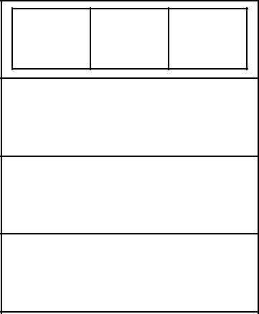
Tableaux dynamiques multidimensionnels
63
63
On peut faire:
Matrix(0) = vector<double>(3);
pour initialiser le premier élément à un tableau de 3 éléments.
Matrix[0] est maintenant un tableau de 3 éléments.
Matrix[0][1] est l'élément d'indice 1 du tableau Matrix[0]
Matrix
Matrix[0] Matrix[0][1]

Slide 63
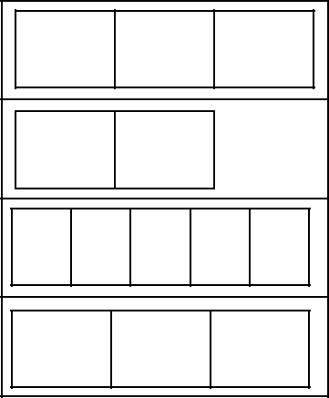
Tableaux dynamiques multidimensionnels
64
64
Si on fait:
vector< vector<double> > Matrix(4); Matrix[0] = vector<double> (3); Matrix[1] = vector<double> (2); Matrix[2] = vector<double> (5); Matrix[3] = vector<double> (3);
on obtient le tableau de tableaux:
Matrix

Slide 64
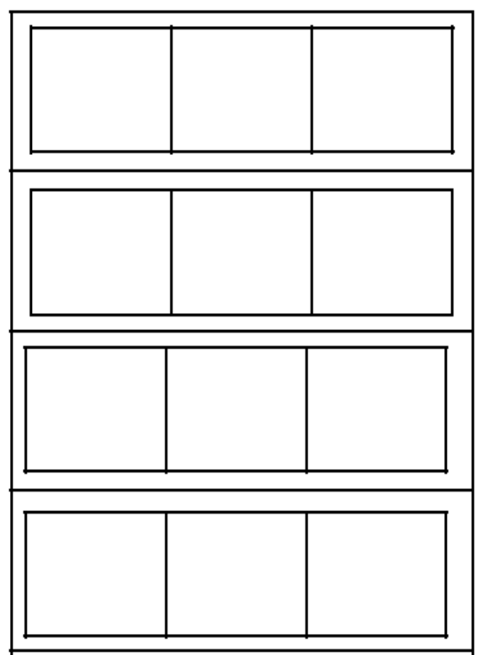
Tableaux dynamiques multidimensionnels
65
65
Cas particulier:
vector< vector<double> > Matrix(4); for (int i(0); i < 4; ++i) {
Matrix[i] = vector<double>(3);
}
Matrix[i][j] est l'élément d'indice j du tableau d'indice i.
Matrix

Slide 65
Tableaux dynamiques multidimensionnels
66
66
Initialiser les éléments à 0
Pour initialiser tous les éléments des tableaux de Matrix, il faut utiliser deux boucles for imbriquées:
for (int i(0); i < Matrix.size(); ++i) {
for(int j(0); j < Matrix[i].size(); ++j) { Matrix[i][j] = 0;
}
}

Slide 66
Tableaux dynamiques multidimensionnels
67
67
Initialisation en version C++11
Voici un exemple d’initialisation d’un tableau dynamique multidimensionnel en version C++11:
vector<vector<int>> tableau(
{ { 10, 11, 12, 13, 142 },
{ 14, 15, 16
{ 17, 18
{ 19, 10, 11
},
},
}}
);
for(auto ligne : tableau) { for(auto element : ligne) { cout << element << " ";
}
cout << endl;
}
for(size_t i(0); i < tableau.size(); ++i) {
cout << "tableau[" << i <<"].size()="<< tableau[i].size() << endl;
}

Slide 67
Les tableaux dynamiques et les fonctions
68
68
vector en paramètre d'une fonction
Exemple d’une fonction passant en argument un tableau dynamique : void fonctionDynamique(vector<double> &tableau)
{
Bloc d’instructions;
}
N. B: pas besoin de passer la taille du tableau en paramètre, il suffit d'utiliser la fonction size().

Slide 68
Les tableaux dynamiques et les fonctions
69
69
vector en paramètre d'une fonction
Exemple d’une fonction passant en argument un tableau dynamique : void initialiserTab(vector<double> & tableau)
{
for(int i(0); i < tableau.size(); ++i) { tableau[i] = i * 2;
}
}

Slide 69
Les tableaux dynamiques et les fonctions
70
70
Exemple d’une fonction passant en argument un tableau dynamique :
void fonctionDynamique(vector<double> const& tableau)
{
Bloc d’instructions;
}
Passage par référence constante pour optimiser la copie.
Le tableau dynamique ne peut pas être modifié par la fonction.
Pour modifier le contenu du tableau passé en argument, il faut utiliser un passage par référence tout simple.

Slide 70
Les tableaux dynamiques et les fonctions
71
71
Exemple 2:
Ecrire une fonction maxTabDynamique() qui calcule le maximum des valeurs d'un tableau dynamique de la classe vector.
double maxTabDynamique(vector<double> const& tab){ double max(tab[0]);
for(int i(1); i<tabe.size(); ++i){ if (max<tab[i]) max = tab[i];
}
return max;
}

Slide 71
Les tableaux dynamiques et les fonctions
72
72
Exemple 2: (suite)
Pour appeler la fonction maxTabDynamique(), il suffit d’écrire: vector<double> tab(4,2.5); //On crée un tableau de 4 réels valant 2.5
maxTabDynamique(tab);
//Appel de la fonction en passant le tableau

Slide 72

Q & A
77
77

Slide 73
Références
78
78
http://www.cplusplus.com
https://isocpp.org/
https://openclassrooms.com/fr/courses/1894236-programmez-avec-le-langage-c
https://www.tutorialspoint.com/cplusplus/
https://en.cppreference.com
Programmer en C++, Claude Delannoy, éditions Eyrolles, 2014.
Initiation à la programmation (en C++), Jean-Cédric Chappelier, & Jamila Sam, coursera, 2018.
Introduction à la programmation orientée objet (en C++), Jamila Sam & Jean- Cédric Chappelier, coursera, 2018.

